Slide 1




СЕРИЯ ВЕБИНАРОВ • ВЕБИНАР №4
1С:МинДок
ИИ в документообороте: поиск, краткие выжимки и анализ в один клик
Экспресс-обзор: главное из прошлых вебинаров и базовые возможности СЭД
Спикеры вебинара:
Ничиков Дмитрий
Смирнов Андрей
Ведущий аналитик, Фирма «1С»
Ведущий разработчик, Фирма «1С»
© Фирма «1С», 2026
1С:МинДок

Slide 2
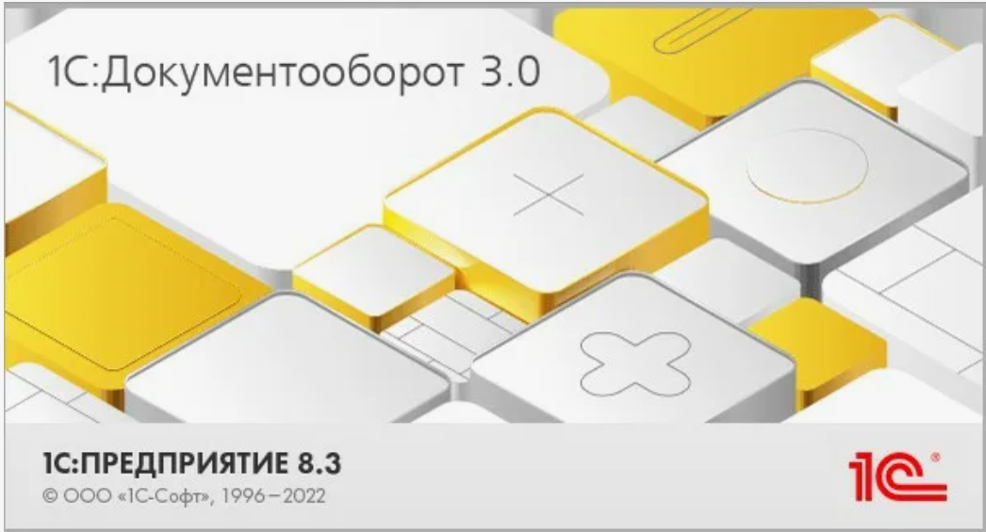


ПРЕДПОСЫЛКИ
В промышленной эксплуатации
с 08.04.2024
Инф. письмо
о выпуске
конфигурации
№ 34179
от 27.02.2026

Slide 3





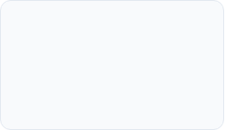
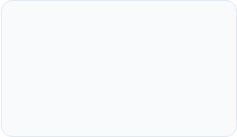
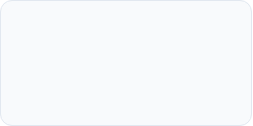

ПРОШЛОЕ, НАСТОЯЩЕЕ, БУДУЩЕЕ
Серия вебинаров по 1С:МинДок
Обзор развития ключевых тем и функциональных блоков программного продукта:
28.05.2026
16.06.2026
02.07.2026
30.07.2026
09.09.2026
1С:МинДок: функциональный обзор и гибкая адаптация интерфейса под процессы заказчика
1С:МинДок: согласование, версии файлов и подписание
1С:МинДок: резолюции и централизованный контроль
Искусственный интеллект
Без конспектов и ручной работы: ИИ-Ассистент встреч — новый релиз 1C:Миндок
Интеллектуальный поиск, выжимки и автоматический анализ.
Функционал рабочих столов пользователей и адаптация интерфейса.
Версии файлов, процессы подписи и многоуровневые согласователи.
Резолюции и централизованный контроль поручений.
© Фирма «1С», 2026
1С:МинДок

Slide 4
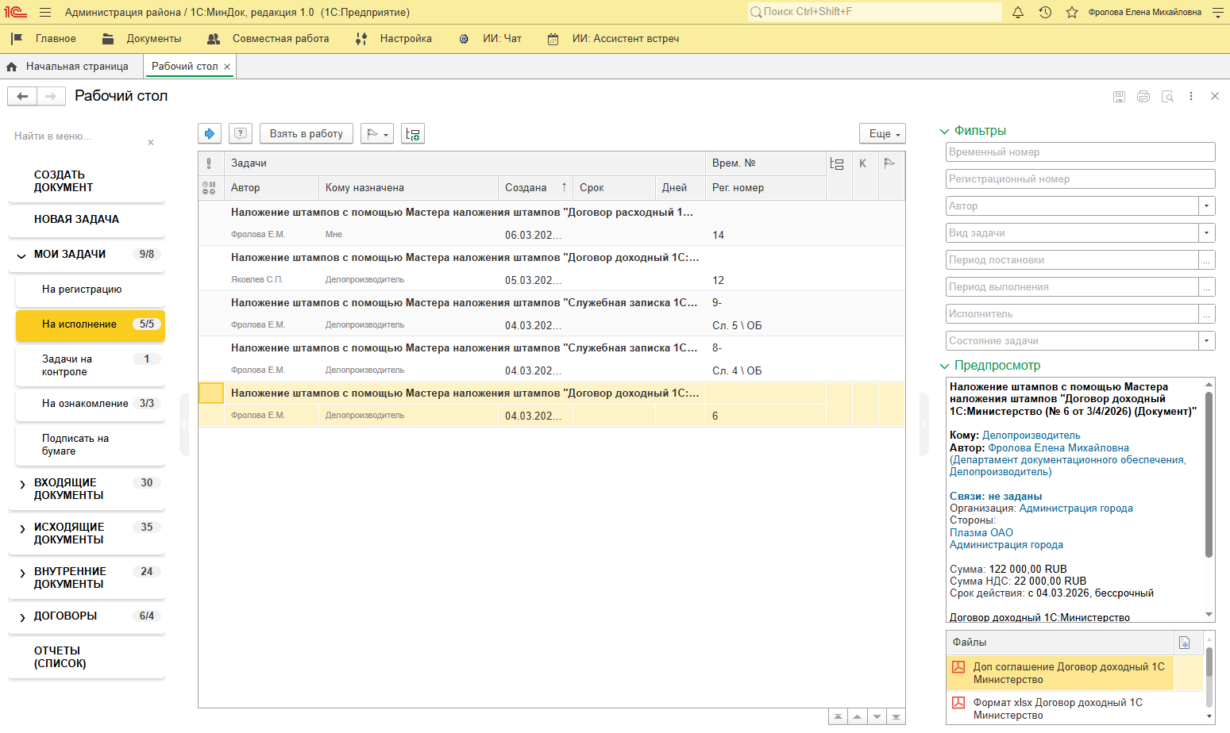

КОРОТКО О ГЛАВНОМ
Эргономика рабочих столов
можно настроить идеальный рабочий стол под любую роль (от рядового сотрудника до топ-менеджера) за 5 минут и без участия программистов.
•
Современный интерфейс.
•
Отображаются задачи, документы,
отчеты.
•
Гибкая настройка без привлечения
программистов.
•
Назначение индивидуальных и
ролевых рабочих столов в
соответствии с должностными
обязанностями.
© Фирма «1С», 2026
1С:МинДок

Slide 5

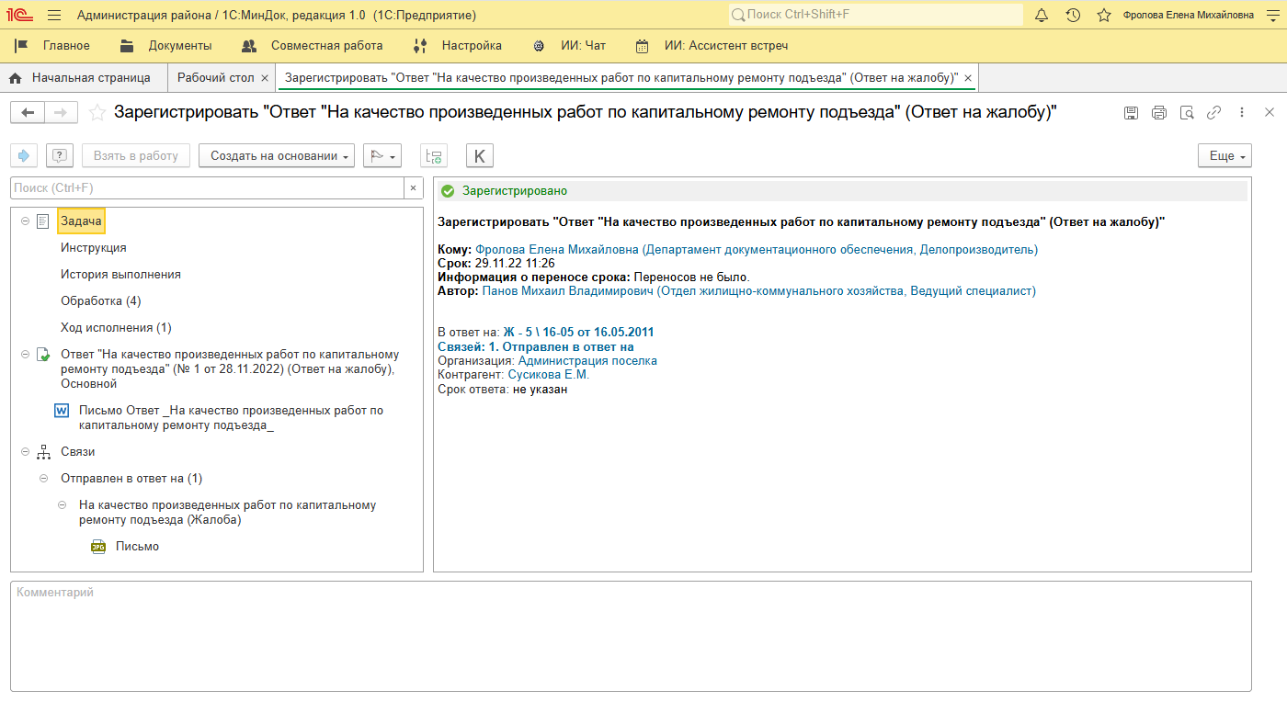
КОРОТКО О ГЛАВНОМ
Эргономика задач
Существенно доработана карточка задач.
Добавлены вкладки:
«Обработка»
«Ход исполнения»
«Связи»
© Фирма «1С», 2026
1С:МинДок

Slide 6




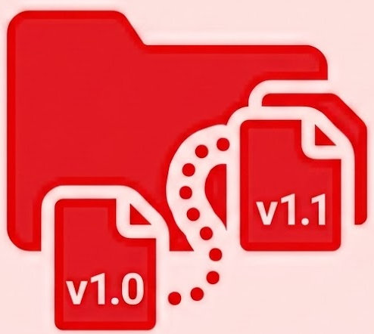
КОРОТКО О ГЛАВНОМ
Продвинутая работа с файлами
Мастер штампов ЭЦП
Умное версионирование файлов
Работа с PDF на «максималках»
Ручной режим для быстрого наложения штампов визуализации ЭЦП в любое произвольное место неформализованных документов.
  Автоматическое сохранение версий при редактировании, наглядная история правок и демонстрация согласующему только актуальных данных для принятия решений.
Встроенные функции конвертации, расконвертации, сжатия, объединения и отмены объединения PDF-файлов (включая стабильную работу на Linux).
© Фирма «1С», 2026
1С:МинДок

Slide 7


КОРОТКО О ГЛАВНОМ
Государственный интеграционный контур
Обращения граждан
Готовые интеграции с государственными системами ПОС и ССТУ.
МЭДО и адресные справочники
Полноценная работа в контуре МЭДО с возможностью регулярной загрузки Глобального адресного справочника.
© Фирма «1С», 2026
1С:МинДок

Slide 8

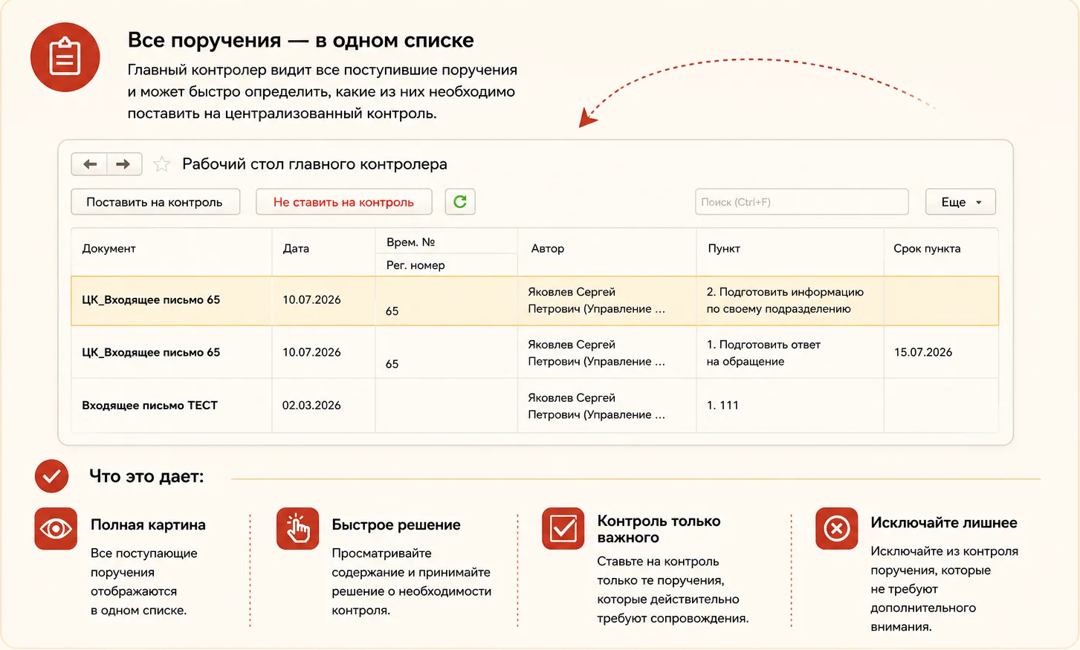
КОРОТКО О ГЛАВНОМ
Централизованный контроль и резолюции
•
Печать резолюций и создание дополнительных подчиненных поручений.
•
Иерархические маршруты: от первого лица компании до конкретного исполнителя.
•
  Рабочие столы контролеров, гибкий перенос сроков, отмена
  и снятие с контроля задач.
•
Централизованный мониторинг и контроль сроков исполнения.
•
Прозрачная отчетность по исполнителям и подразделениям.
© Фирма «1С», 2026
1С:МинДок

Slide 9
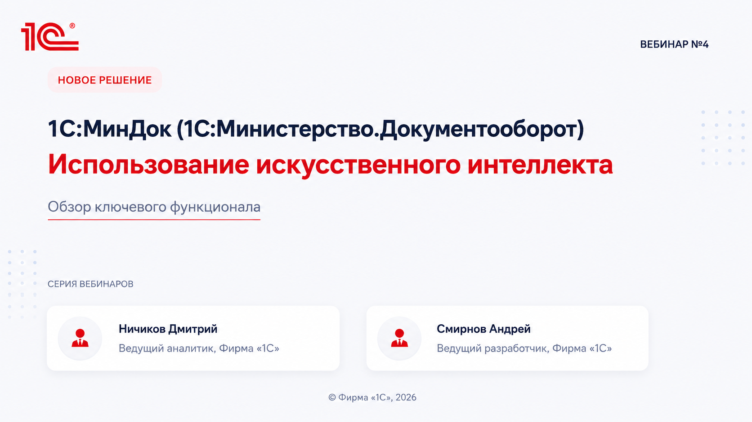

Slide 10
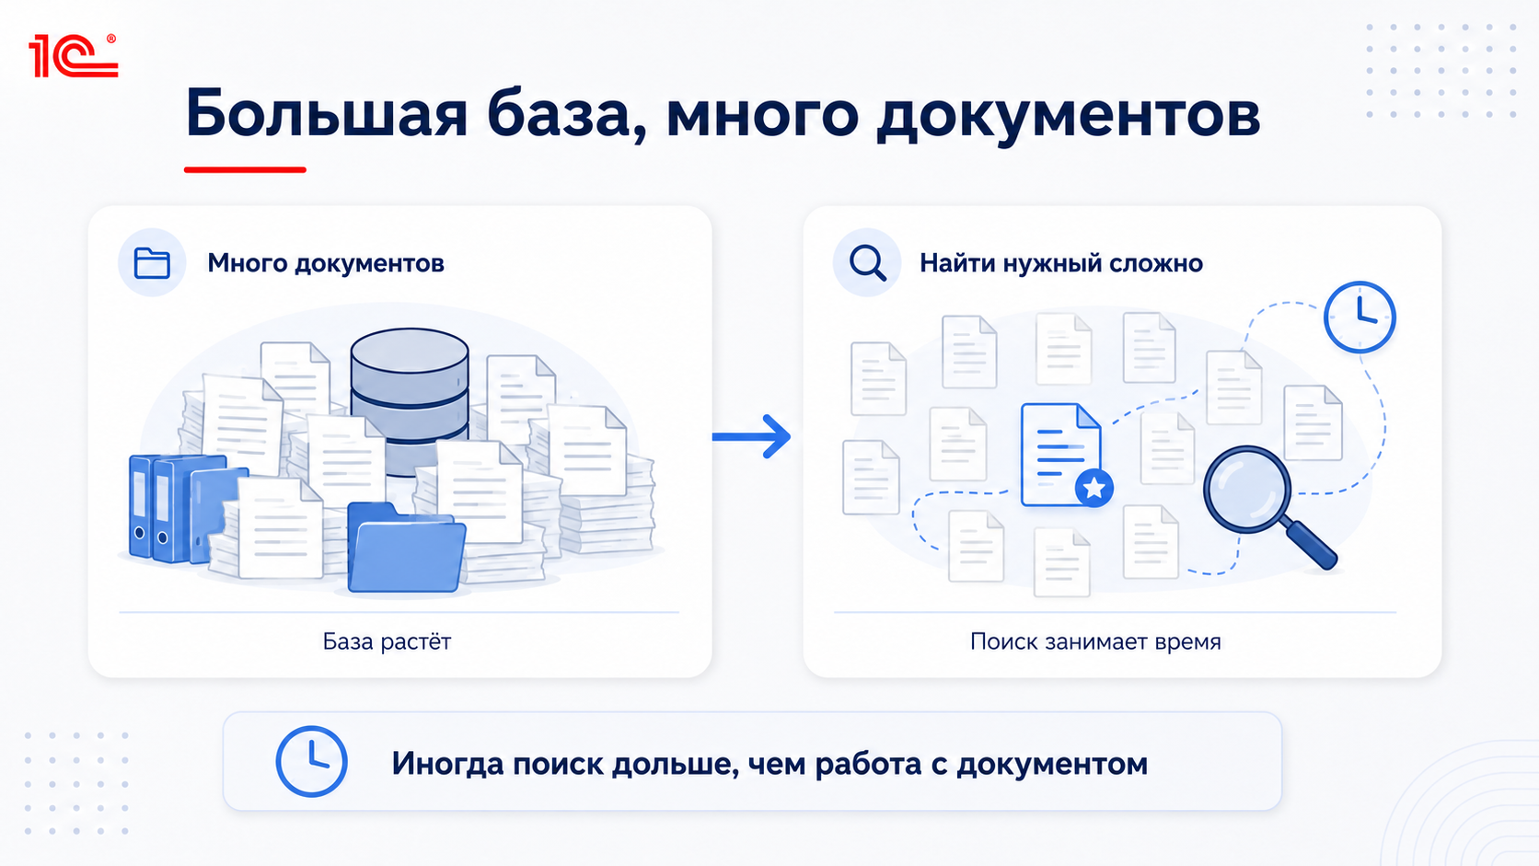

Slide 11
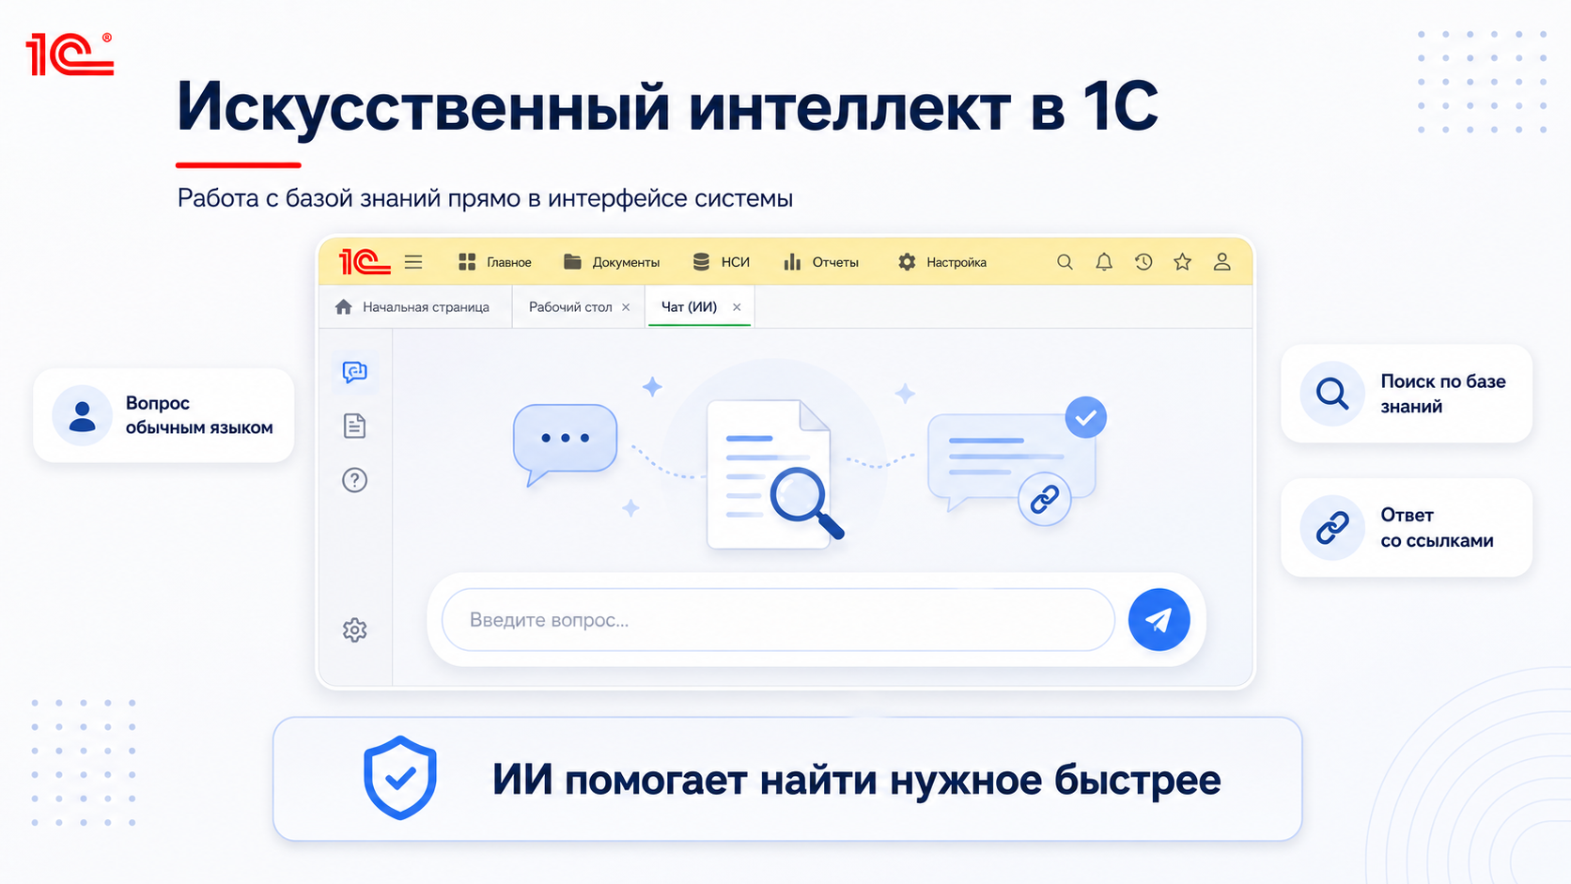

Slide 12
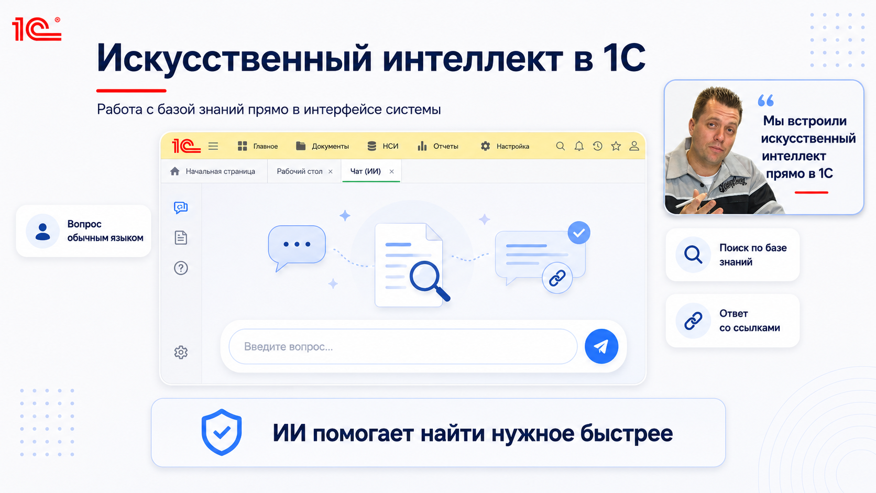

Slide 13
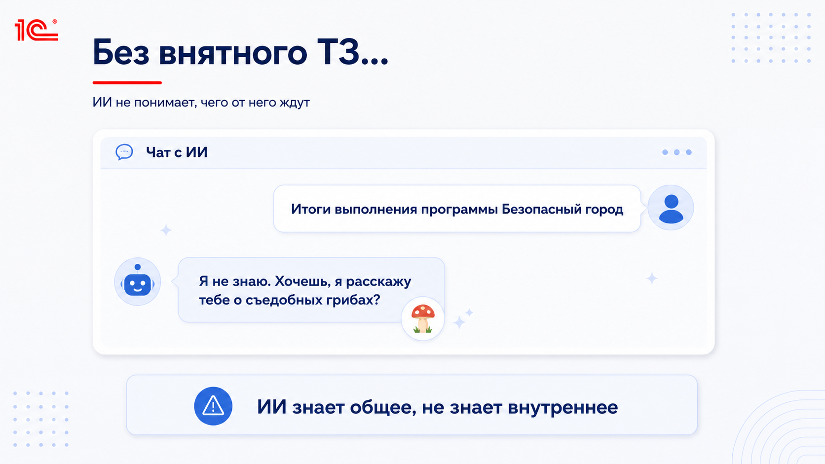

Slide 14


Slide 15
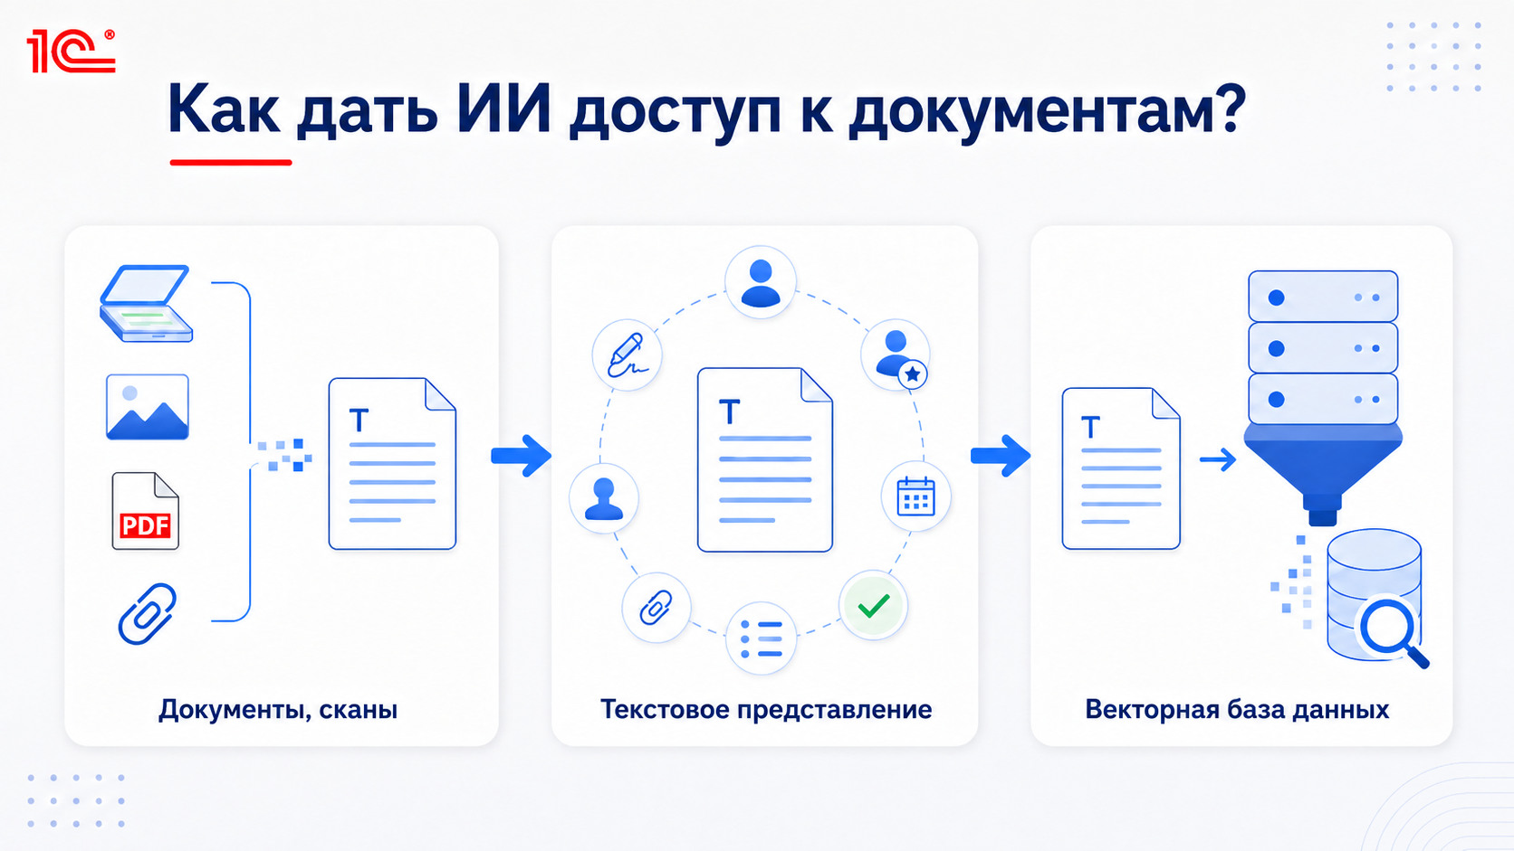

Slide 16
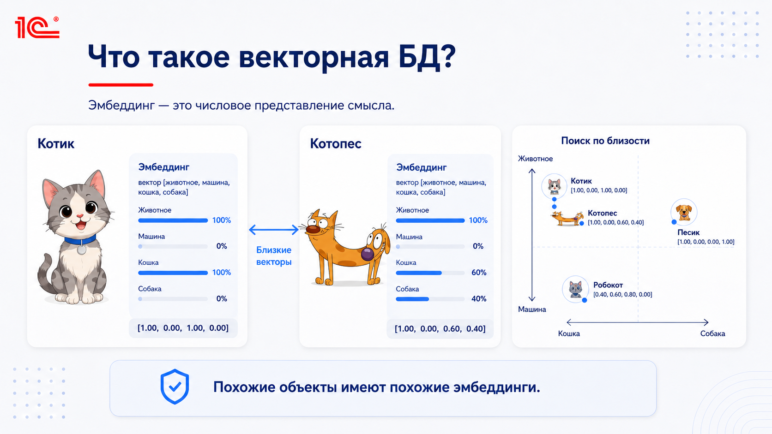

Slide 17
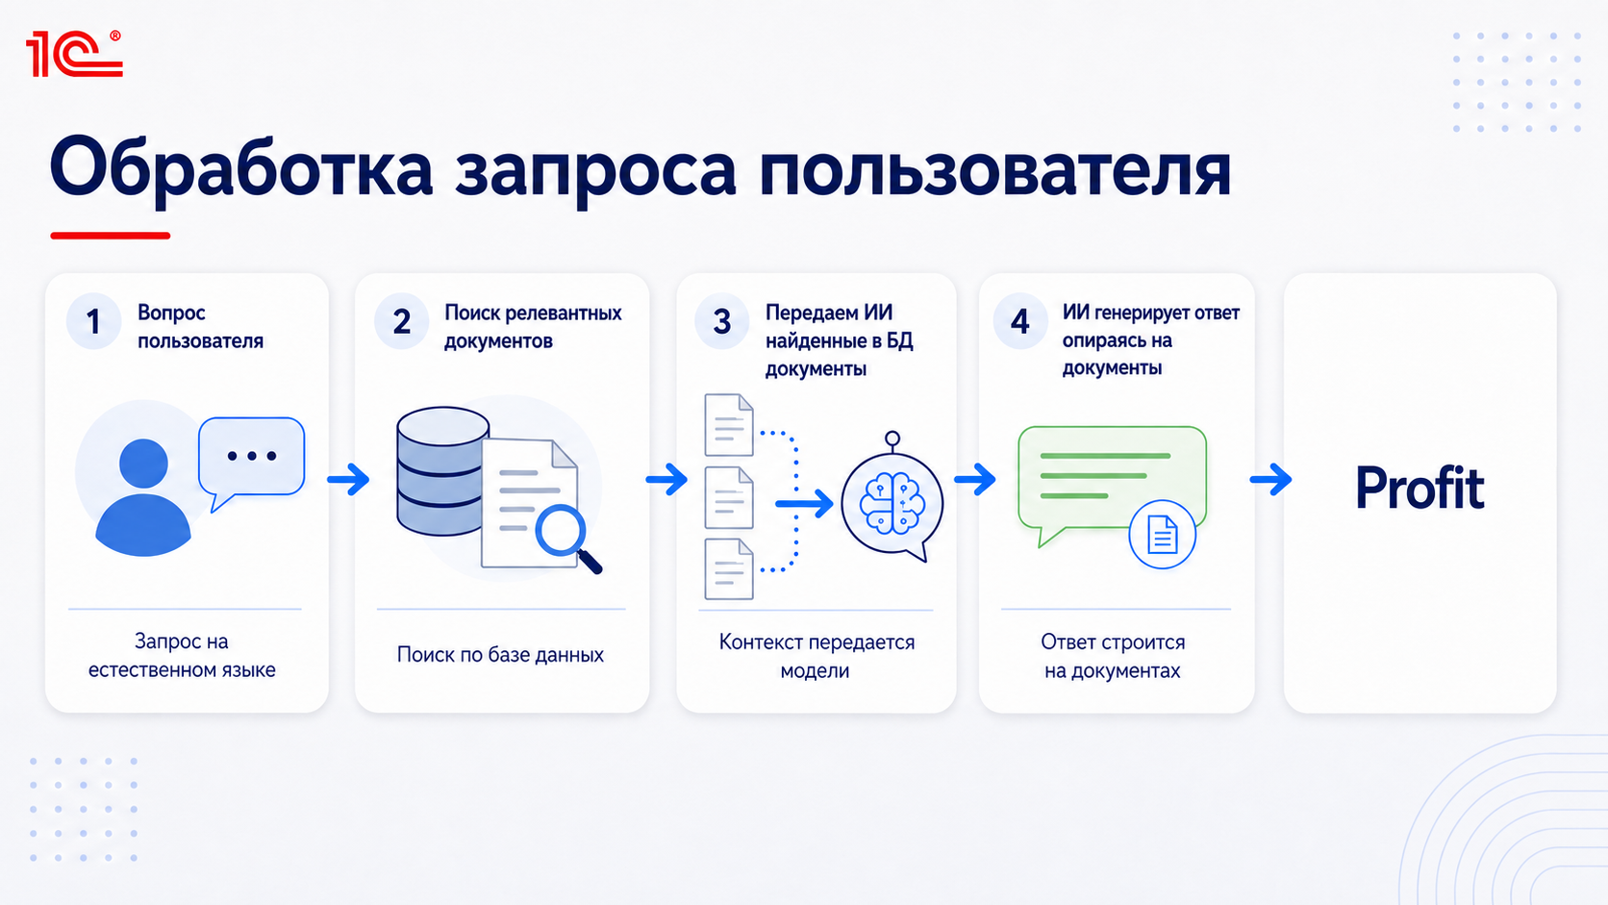

Slide 18
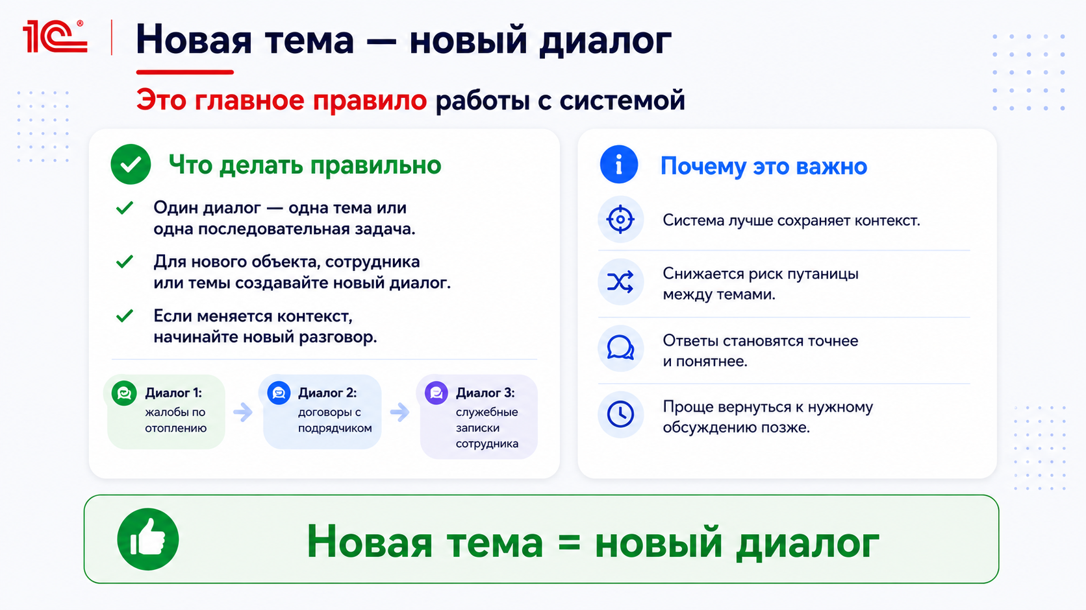

Slide 19
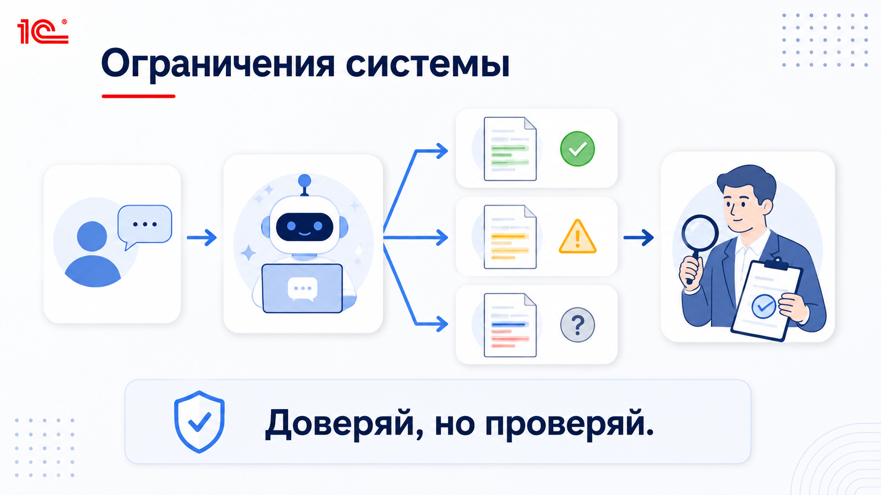

Slide 20
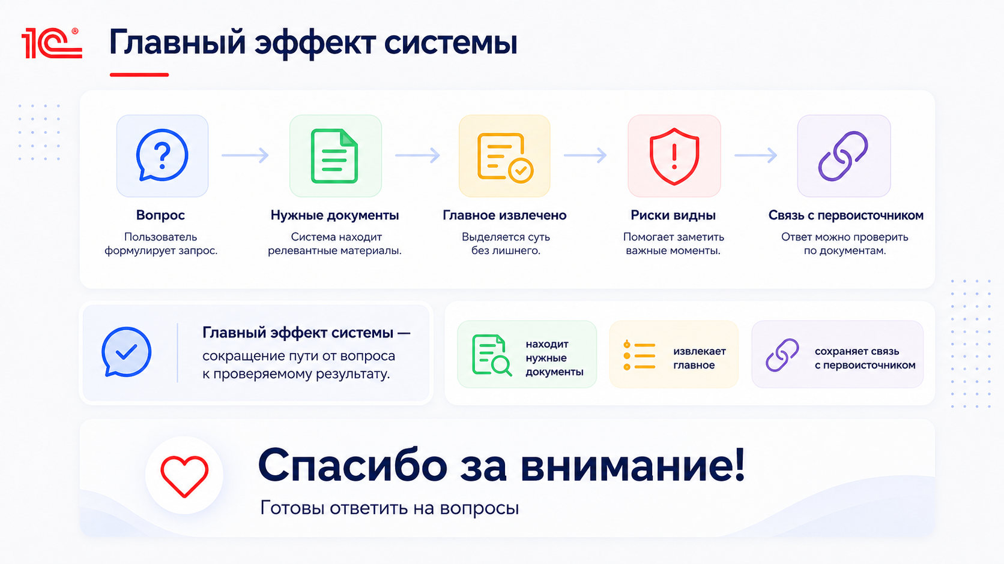

Slide 21




ЦЕЛЕВЫЕ ЗАКАЗЧИКИ
Кому может быть интересно решение?
Органы власти (ОИВ)
Многоуровневые структуры
Запрос на гибкий АРМ (интерфейс)
Федеральные, региональные и муниципальные ведомства, а также их подведомственные структуры и учреждения.
Организации, которым необходима гибкая адаптация и настройка рабочих столов без привлечения программистов.
Крупные организации со сложной иерархией подразделений, где требуется глубокая вложенность задач и процессов контроля.
© Фирма «1С», 2026
1С:МинДок

Slide 22


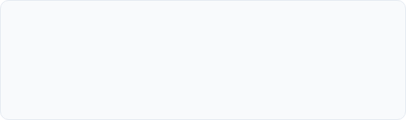
ДОСТУП К КОНФИГУРАЦИИ
Условия получения и доступ
Текущим пользователям
Дистрибутив предоставляется бесплатно при наличии лицензий «1С:Документооборот 3.0 КОРП» или «1С:ДГУ» и действующего договора сопровождения 1С:ИТС.
Для партнеров (NFR)
Доступ к NFR-версии продукта открыт автоматически при наличии действующего партнерского договора и подписки на 1С:ИТС.
© Фирма «1С», 2026
1С:МинДок

Slide 23



ПРОЕКТЫ
Тестирование и внедрение
Онлайн-демобаза
Инструкции и сценарии
Вендорская поддержка
Протестируйте полный функционал решения прямо в окне вашего браузера без установки программного обеспечения.
Скачайте готовые пошаговые методические тесты для проверки ключевых процессов системы.
Мы оказываем всестороннюю помощь партнерам и заказчикам на всех этапах запуска проектов.
https://presale-demo.pcorp.1c.ru/dm_g1/ru_RU/
https://disk.yandex.ru/d/_hbQlQn5S7OaJQ
© Фирма «1С», 2026
1С:МинДок

Slide 24


ЗАВЕРШЕНИЕ ВСТРЕЧИ
Вопросы и ответы
Спасибо за внимание! Рады ответить на возникшие вопросы.
boss@1c.ru
|
© Фирма «1С», 2026
1С:МинДок

